Slide 1
Julie Nord

Slide 2
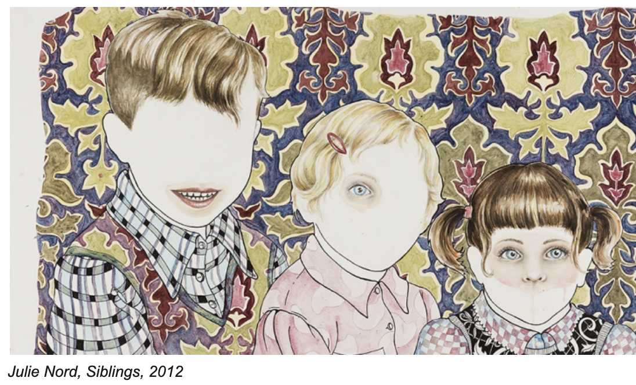
Hvilke realistiske træk kan i se?

Slide 3
Læsespørgsmål
Hvad er Das Unheimliche?
Kom meget gerne med eksempler fra teksten.

Slide 4
Das Unheimliche
At gøre noget hjemligt/genkendeligt uhjemligt/ uigenkendeligt
Noget vi har fortrængt og som virker skrækindgydende- noget fra barndommen der gjorde os bange?
Heimlich: noget skjult/ noget hjemligt = det uhjemlige i det hjemlige- noget ukendt i noget man kender
Kan være noget konkret, fx en bamse der blinker med øjet- eller det kan være døden som abstrakt fænomen
Knirken fra trappe, tikkende ur….

Slide 5
Julie Nord undersøger beskuerens forventninger til det figurative værk ved at koble det realistiske og intime med det absurde og fremmede.
Julie Nord etablerer i sine figurative tegninger og malerier et grænsefelt mellem fiktion og virkelighed, mellem det fantastiske og det konforme og ikke mindst mellem individet og den ydre verden. Individet er her ofte børn og præpubertære væsner i besiddelse af et tilsyneladende vildtvoksende indre liv.
Julie Nord arbejder med blyant, akvarel, filtpen og tusch på papir, med installation og med video. Særligt hendes detaljerige værker på papir har en grafisk, næsten illustrativ karakter.
Hos Nord er portrættet ikke en vellignende afbildning af et menneske, men snarere en måde at undersøge individets og identitetens konstruktion og iscenesættelse.

Slide 6
Dagens opgave: Julie Nord inspireret portræt
Benspænd- i skal inkorporere:
1, realistisk tegning
2, fiktion/virkelighed
3, dybde/ flade (mønster)
Hvis i vil have printet billede: send til cathrine strange over Lectio og hent i lærerprint

Slide 7
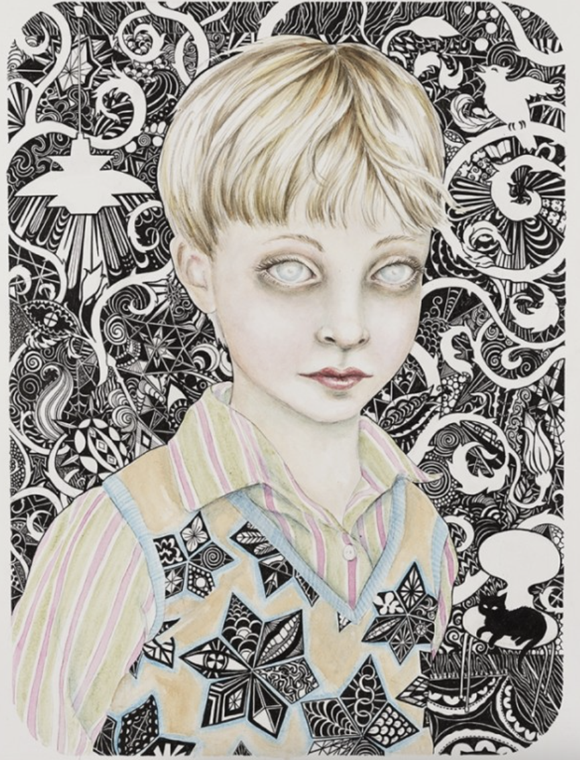
Jonas, 2012. Watercolor , felt-tip pen and pencil on paper, Framed with museum glass, walnut frame, 76×57 cm, Courtesy V1 Gallery.

Slide 8
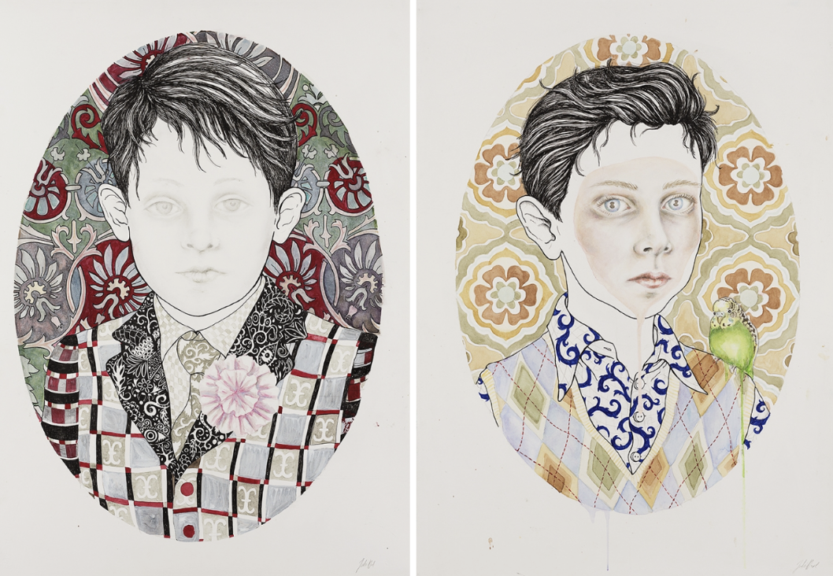

Slide 9
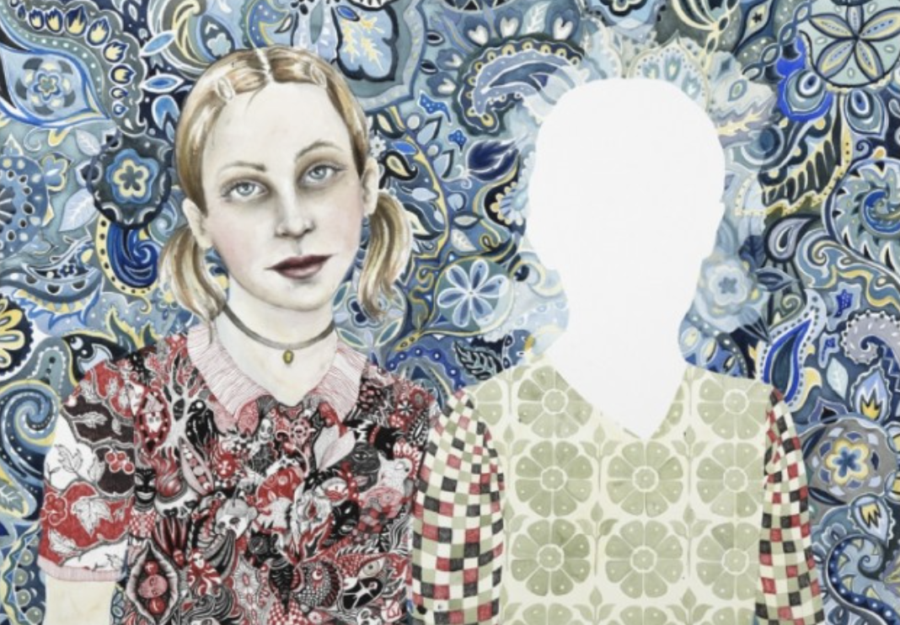

Slide 10
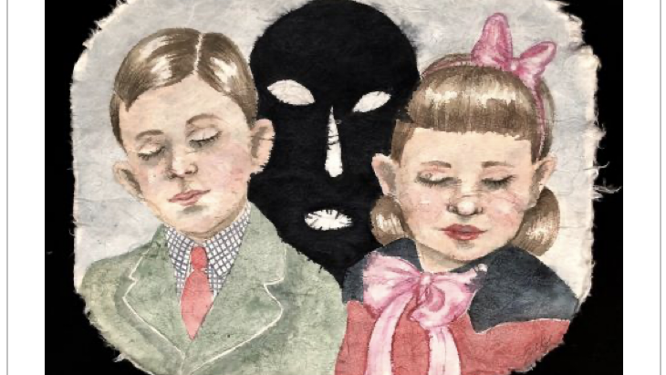

Slide 11
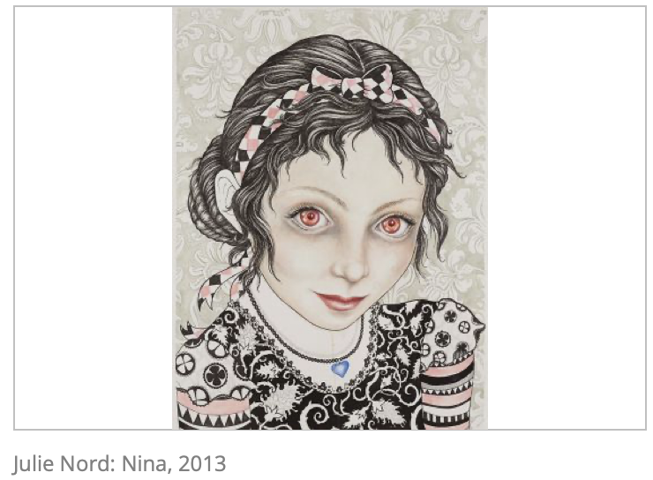

Slide 12
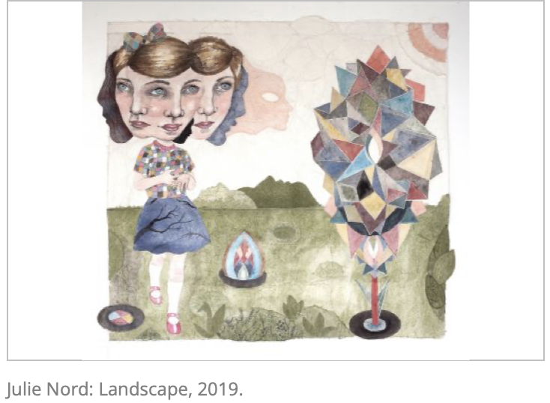

Slide 13
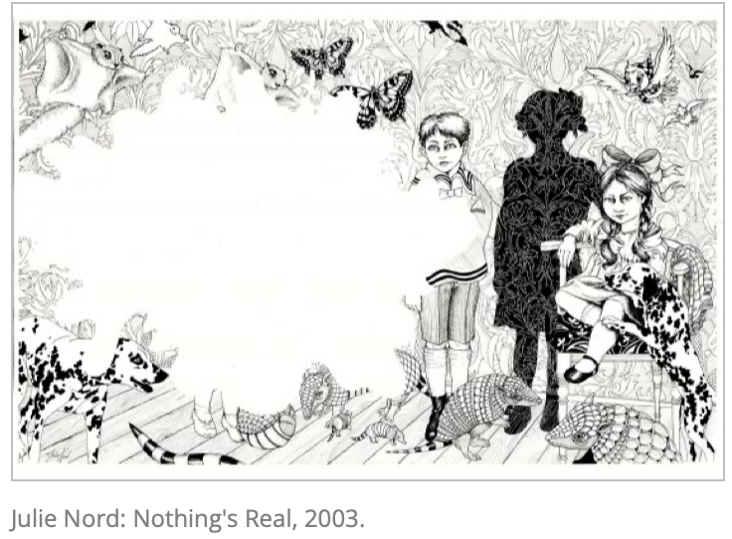

Slide 14
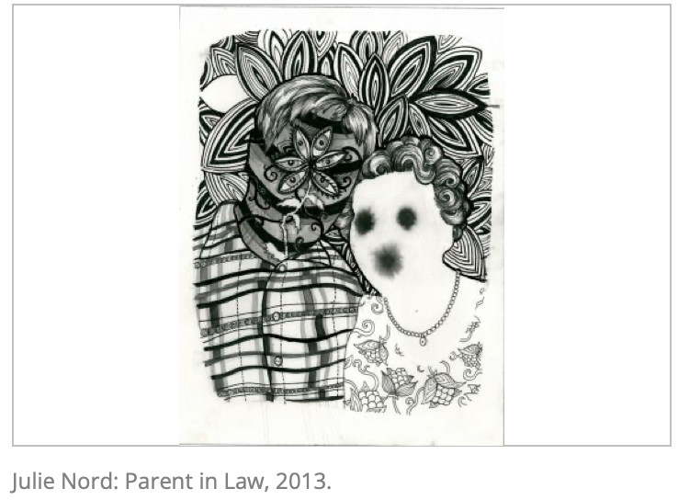

Slide 15
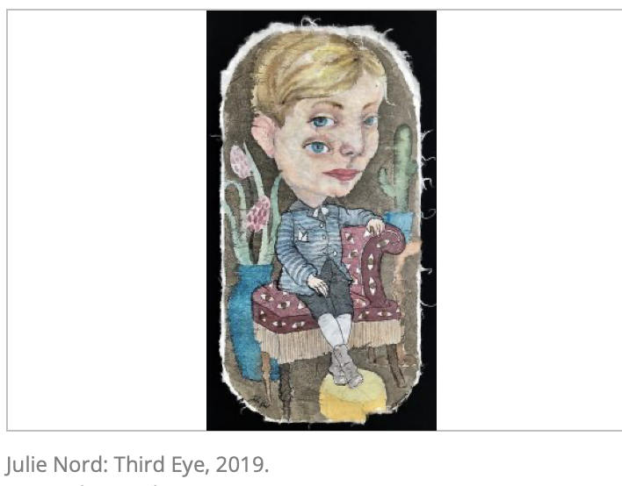

Slide 16
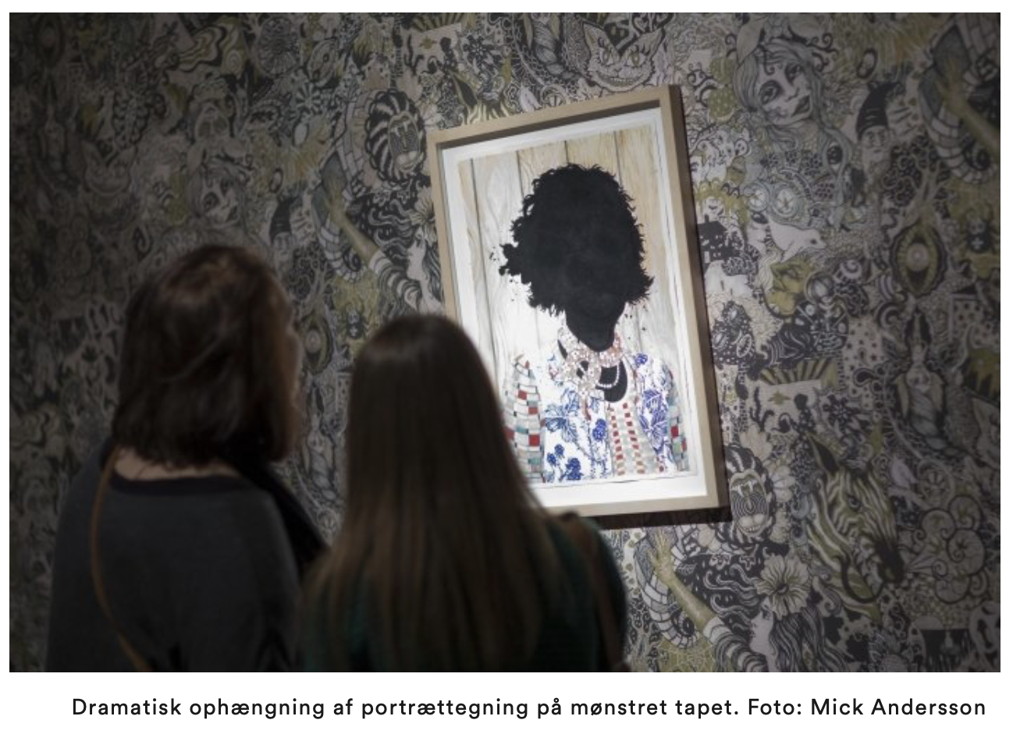

Slide 17
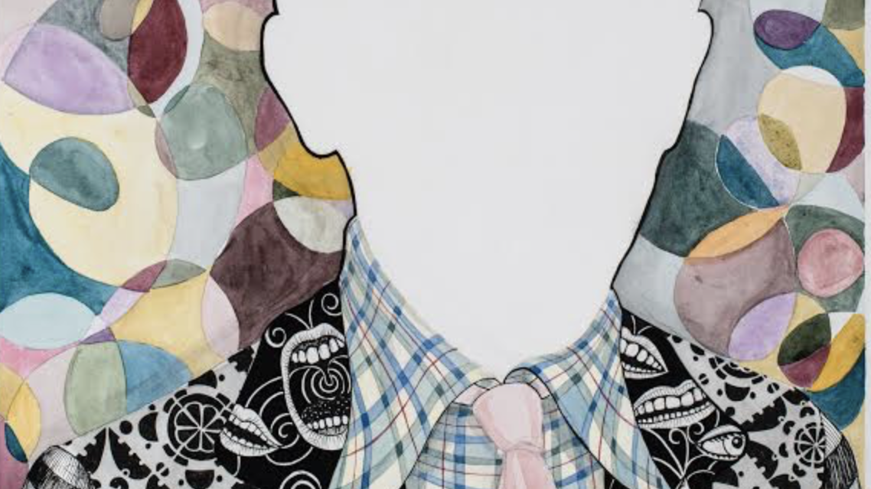

Slide 18
Fremgangsmåde:
Start med at finde ud af hvem i vil lave portræt af (WORD- LECTIO)
Oprids ansigtsform for den i vil lave portræt af
Vælg mindst 3 mønstre
Tegn omhyggeligt den del, der skal være realistisk
Skær til sidst jeres mønstre til og kom på

Slide 19
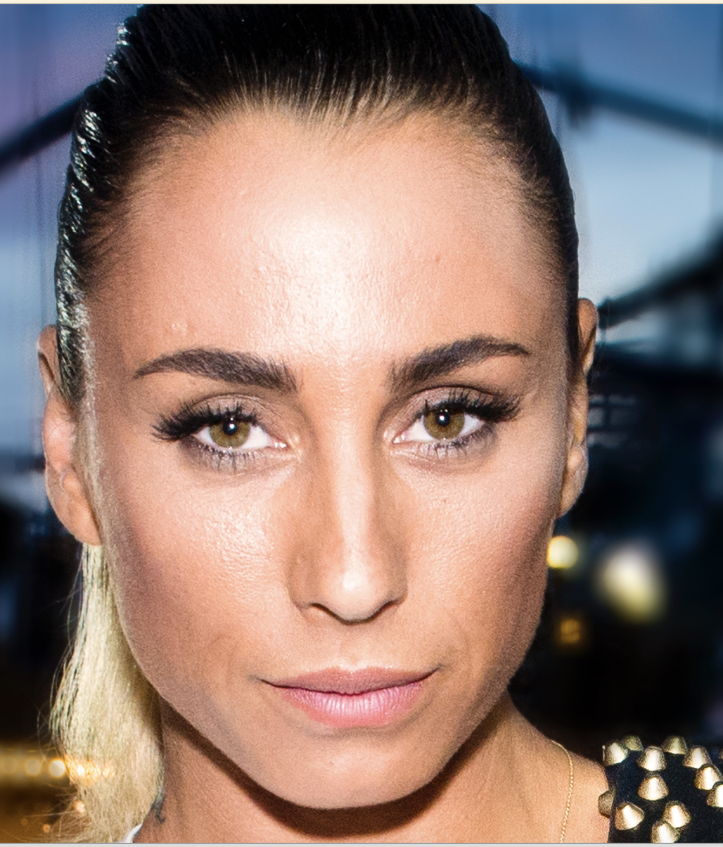

Slide 20
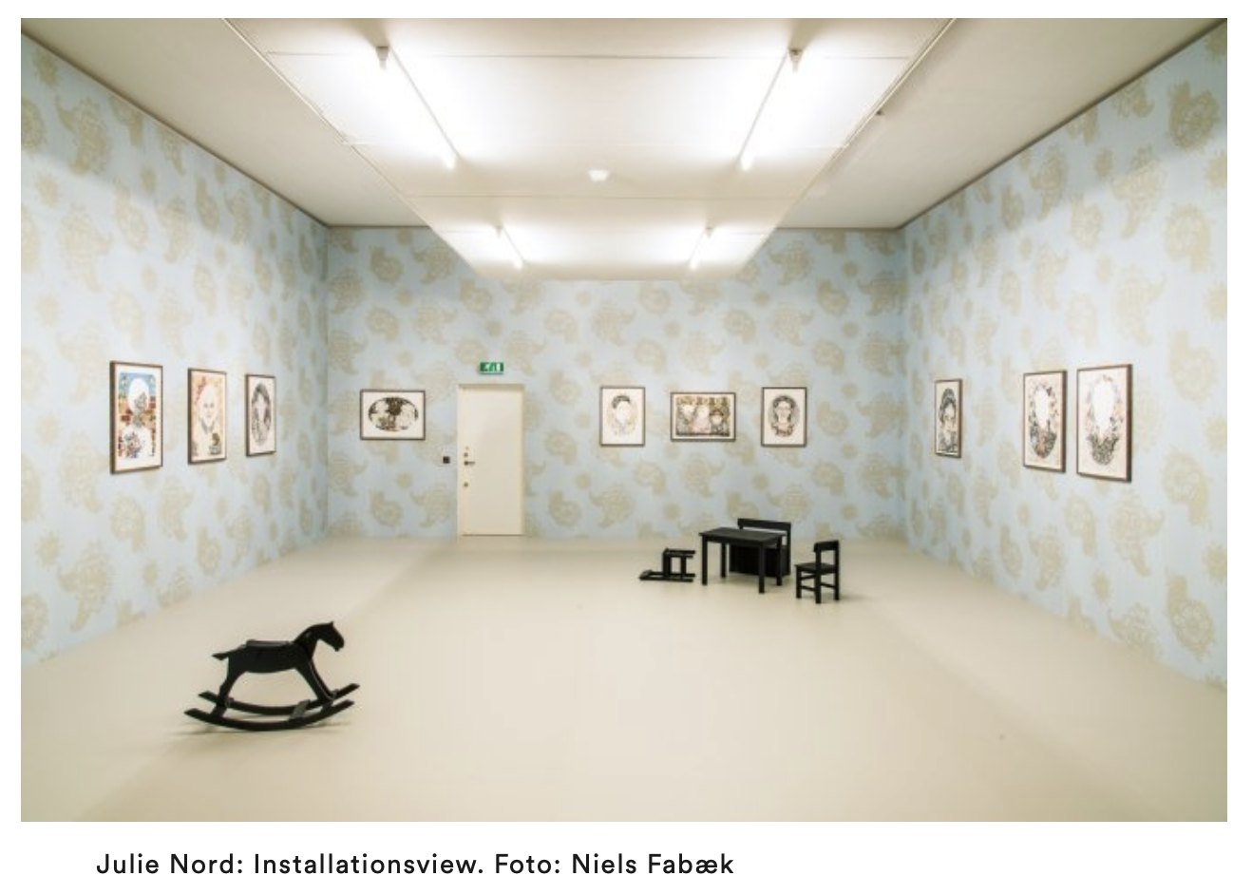

Slide 21
https://www.finespind.dk/index.php/artikler-og-billedserier-kategorier/kunst-og-udstillinger/86-interview-kunst-og-udstillinger/1543-under-gulvbraedderne-i-julie-nords-univers

Slide 22
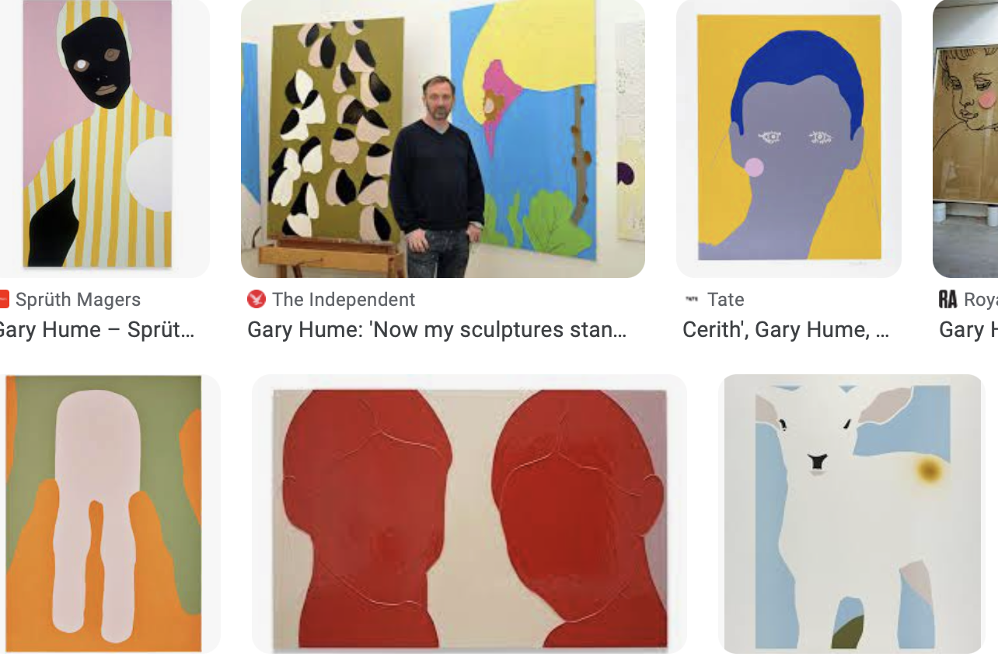
Gary Hume: flade billedrum

